Slide 1

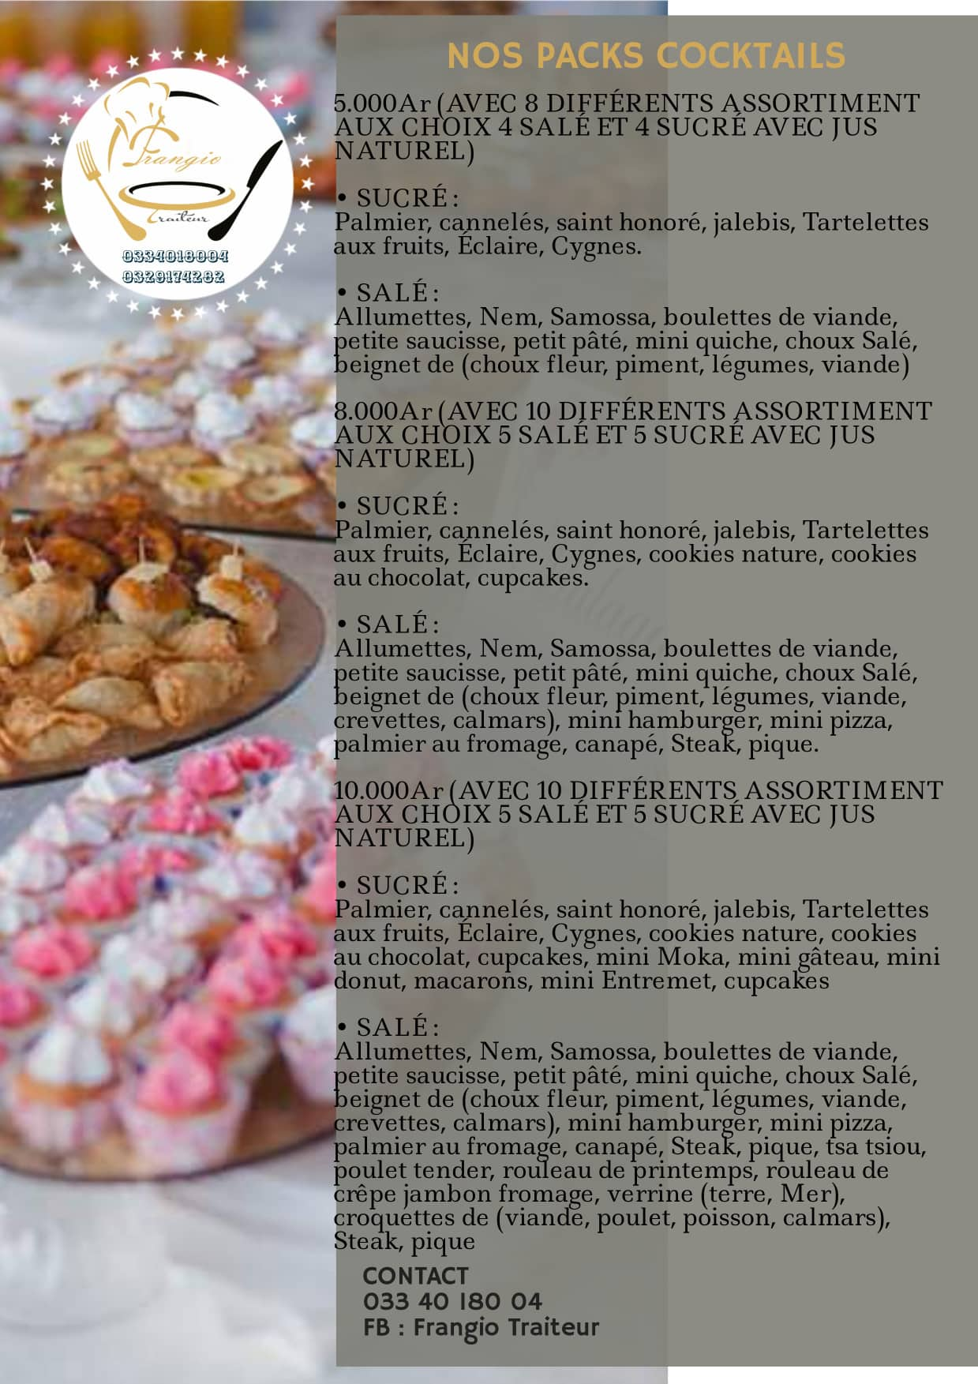
7 500 Ar
10 000 Ar
12 500 Ar
034 19 605 14

Slide 2
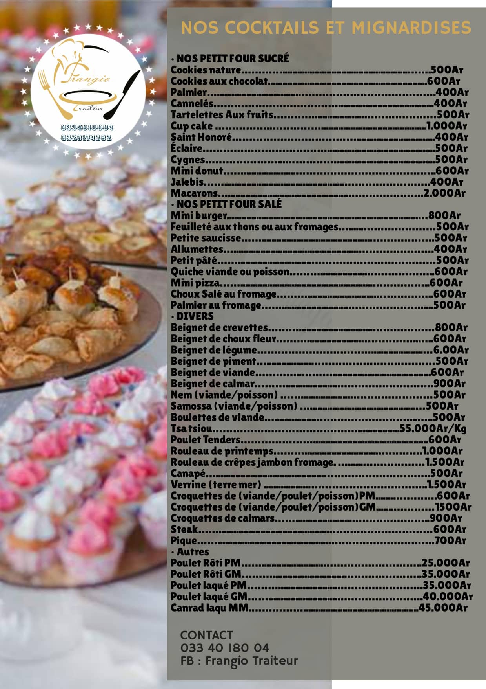
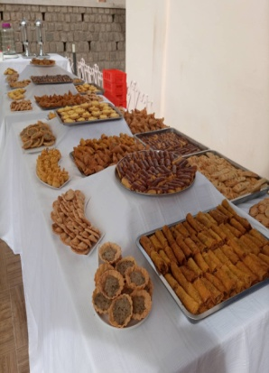
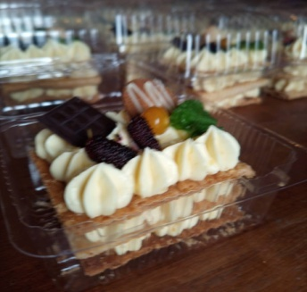
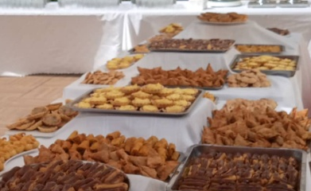

3 000 Ar
1 500 Ar
1 000 Ar
À partir de 30 000 Ar
034 19 605 14

Slide 3
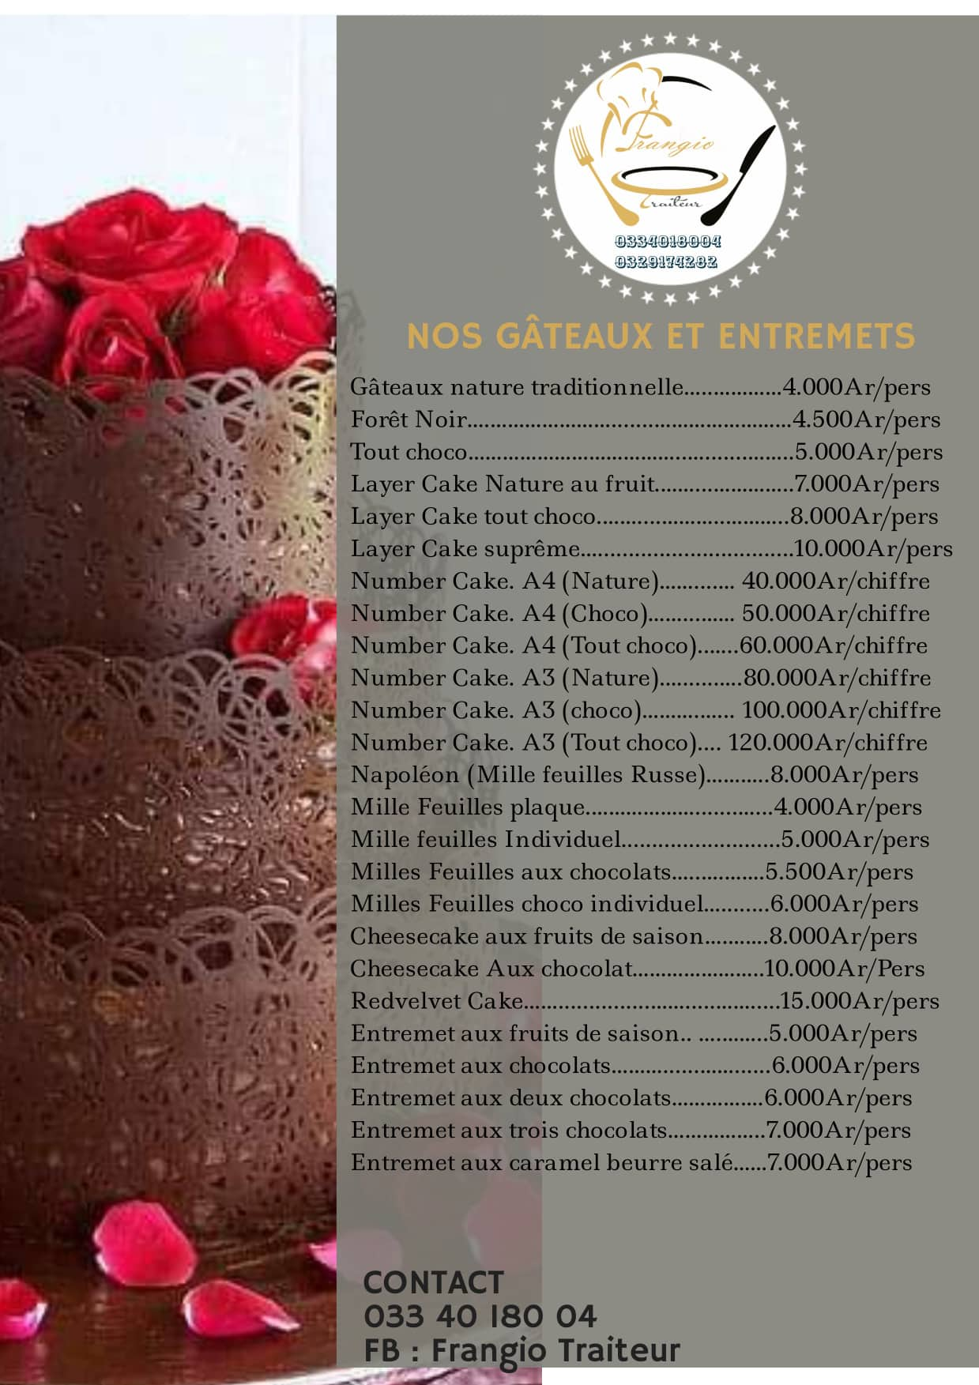
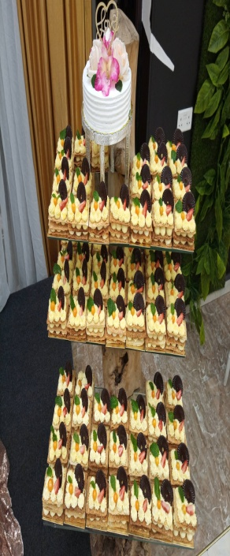
7 000 Ar
A partir de 10 000 Ar
034 19 605 14

